Slide 1
L’homme qui te ressemble René Philombé Published by Editions Semences Africaines
Notes:
For links to online versions please search using the title. See also http://all-literature.wikidot.com/dataentry:l-homme-qui-te-ressemble

Slide 2
Aujourd’hui, nous lisons un texte- c’est quelle sorte de texte?
J’ai frappé à ta porte
J’ai frappé à ton coeur.
… avoir un bon lit
… avoir un bon feu
……repousser?
Ouvre-moi mon frère…!
… demander
… d’Afrique
… d’Amérique
… d’Asie
… d’Europe ?
… mon frère…!
me demander
… de mon nez
… de ma bouche
… de ma peau
…. de mes dieux,
… mon frère…!
Image: 1
Notes:
The link in the slide title takes you to an online version giving the whole poem within a map of Africa that you might choose to use instead. For copyright reasons we have not included the whole poem. The idea here is to create a sense of anticipation from learners regarding what they are going to read. You may need to scaffold/remind learners of vocab for types of text
An extension question would ask learners to say why they think it’s a poem – clues in the repetition, short lines, it has verses (des strophes)

Slide 3
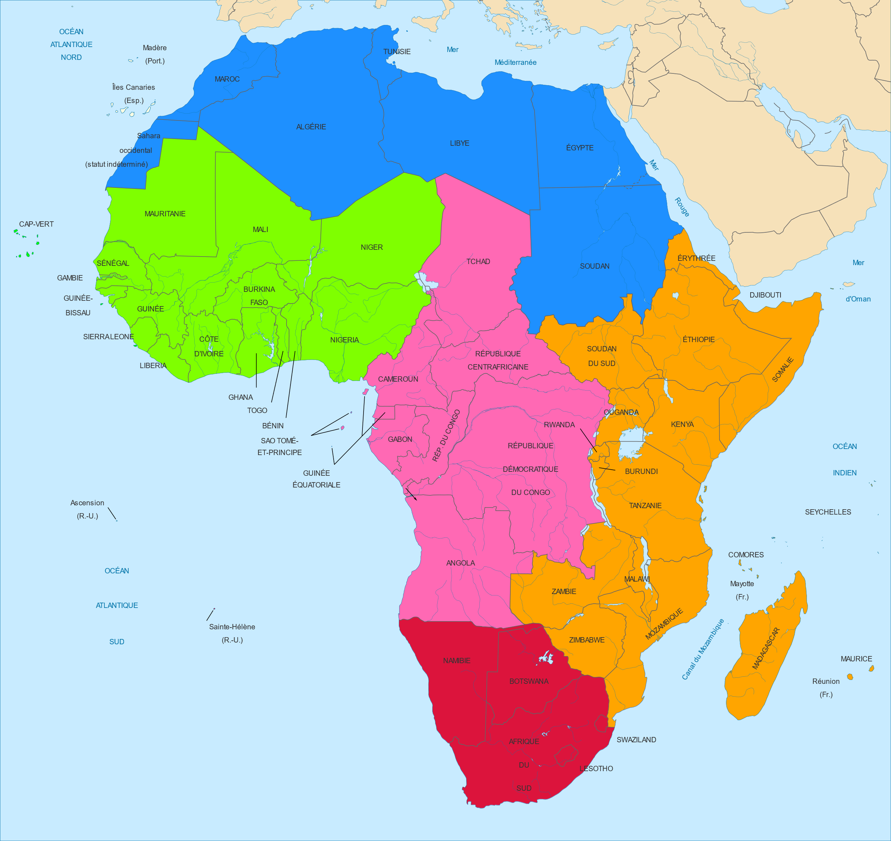
Le poète: René Philombé (1930-2001)
Pays d’origine: Le Cameroun
Le Cameroun se trouve en Afrique de l’ Ouest.
1930-1960: Le Cameroun est une colonie française.
En 1960 le Cameroun devient indépendant.
Langues: Le français et l’anglais sont les deux langues officielles. La culture du Cameroun est diverse.
Métier: Il était écrivain, journaliste et poète. Il écrivait ses poèmes en français.
Sujets: l’égalité entre les hommes; la fraternité; la diversité culturelle; le respect entre les hommes étaient importants pour René Philombé
Image 2
Notes:
Present brief details of the poet, his life and ideas. This could also be used as an introductory listening task if the written form is not shown – learners could be invited to focus on what sort of man they think the poet was (as in next two slides)

Slide 4
Questions sur le poète et le contexte: Vrai ou faux?
 | Vrai / Faux
Le poète s’appelle Jean Philombé.
Il est né en 1930.
Le Cameroun se trouve en Amérique du Sud.
Le français et l’anglais sont les deux langues officielles du Cameroun.
En 1930 le Cameroun devient une colonie française.
En 1980 le Cameroun devient indépendant.

Slide 5
Questions sur le poète et le contexte: Vrai ou faux?
 | Vrai / Faux
Le poète s’appelle Jean Philombé. | Faux
Il est né en 1930. | Vrai
Le Cameroun se trouve en Amérique du Sud. | Faux
Le français et l’anglais sont les deux langues officielles du Cameroun. | Vrai
En 1930 le Cameroun devient une colonie française. | Vrai
En 1980 le Cameroun devient indépendant. | Faux

Slide 6
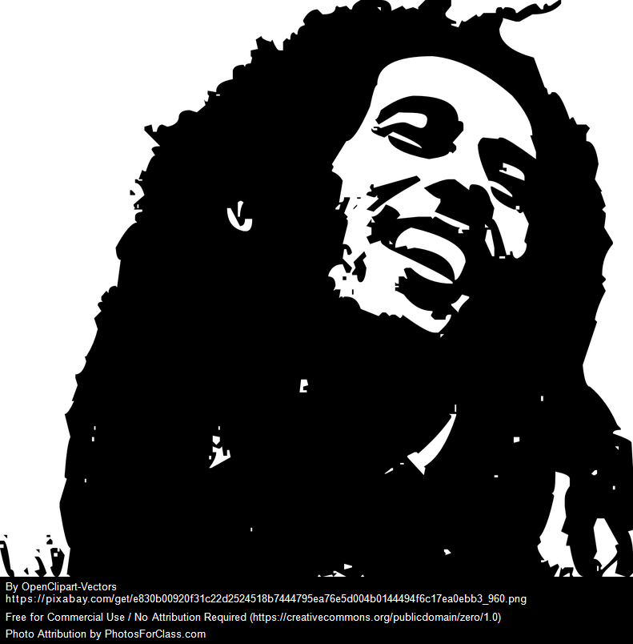
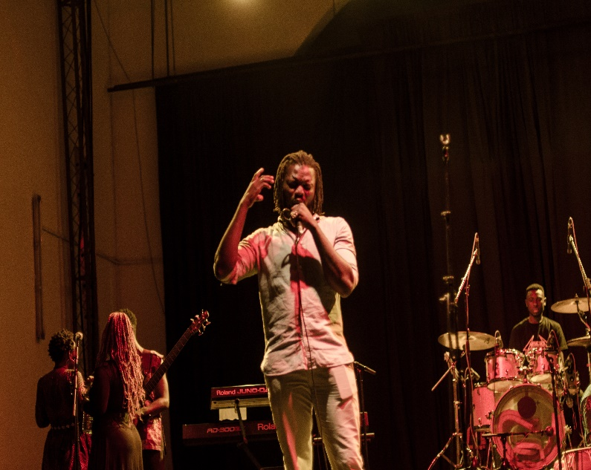
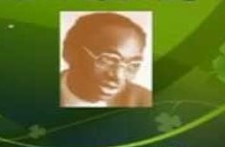
Quelle image montre notre poète, A, B ou C? Pourquoi?
c
A
B
Image 3
Image 4
Photo A, B, C:
Oui / Non. Il est (trop) sérieux / content / triste / indifférent/musicien/moderne, etc.
Notes:
Solution: middle image; Why? Intuitively, ddjectives on previous slide fit/ describe person on that picture best. –i.e sad, serious. Photo A too modern, musician; photo C, too happy, not very serious etc.
Learners can discuss the question in pairs and then offer responses as a whole class.

Slide 7
Quels sont les principes de notre poète, René Philombé?
Principes | Vrai / Faux
La tolérance
L’égalité
Le nationalisme
L’amour
La fraternité
La diversité culturelle
L’environnement
Le respect
L’individualisme
Notes:
You may need to give translations of some of these words depending on your learners – most are cognates. Again, discuss in pairs then feedback in groups.
There are no right or wrong answers but the most pertinent nouns are:
Principes
La tolérance
L’égalité
La fraternité
La diversité culturelle
Le respect

Slide 8
Mots importants
Français | Anglais
frapper à la porte | to knock on the door
ouvrir la porte | to open the door
repousser | to reject
ressembler | to resemble
la peau | skin
le coeur | heart
la guerre | war
la fraternité | brotherhood, fraternity
égal, égale, égaux, égales | equal
Notes:
You may decide that learners know some of these words and don’t need them glossed, or that there others in the poem that they will not know. We suggest you adapt this slide to suit your class. The aim is to help learners to access the meaning of the poem more easily

Slide 9
Écoutez le poème.
L'homme qui te ressemble
Le poète est comment?
Le poète est…en colère /fâché/ triste / impatient / calme/content / heureux/humilié / déprimé / indifférent / etc.
Notes:
Learners listen to the poem, without seeing it written (don’t show the actual youtube clip – sound only). Ask them to reflect on what the mood of the poet is – broadly, at this point. The adjectives suggested are for guidance and as before could be varied based on what vocabulary the learners have. Note that the mood changes as the poem progresses.

Slide 10
Maintenant, écoutez encore une fois et mettez les strophes dans le bon ordre.
a
b
c
d
e
Notes:
For copyright reasons, we can’t show the verses in a jumbled up order. Please copy and past verses from an online version into the right hand column in the slide. Learners then write a number against each letter – for example, if they think verse c was the first one read out, they would write ‘C. 1’ etc.

Slide 11
Le poème
Notes:
Please copy and paste the poem with the verses in the right order so that learners have the finished version. If you are able to, give them a hard copy (or an online link to refer to for homework).

Slide 12
Quelle strophe correspond à quel résumé?
Strophe | Résumé | Strophe | Résumé
1. |  | 4.
2. |  | 5.
3
Les résumés
a. Nous sommes tous égaux.
b. L’apparence n’est pas importante.
c. La couleur de la peau n’est pas importante.
d. L’origine géographique n’est pas importante.
e. Il ne faut pas repousser les autres.
Notes:
Again, please copy and paste in the 5 verses into the boxes above. Learners read the poem and match the statements to the appropriate part of the poem

Slide 13
Quelle strophe correspond à quel résumé? Solution
Strophe | Résumé | Strophe | Résumé
1. | e. | 4. | c.
2. | d. | 5. | a.
3 | b.
Les résumés
a. Nous sommes tous égaux.
b. L’apparence n’est pas importante.
c. La couleur de la peau n’est pas importante.
d. L’origine géographique n’est pas importante.
e. Il ne faut pas repousser les autres.
Notes:
Answers: Again, please copy and paste in the 5 verses into the boxes above.

Slide 14
Les voyelles
Image 6
Image 5
Voyelle | orale | nasale
A | frapper | demander
O | homme | bon
Voyelle orale -> Voyelle nasale
D’autres exemples dans le poème?
Notes:
Remind learners of the difference –ask them to work in pairs to find other examples in the poem. The next slide offers some suggested answers (there are others). Learners could then read aloud in pairs

Slide 15
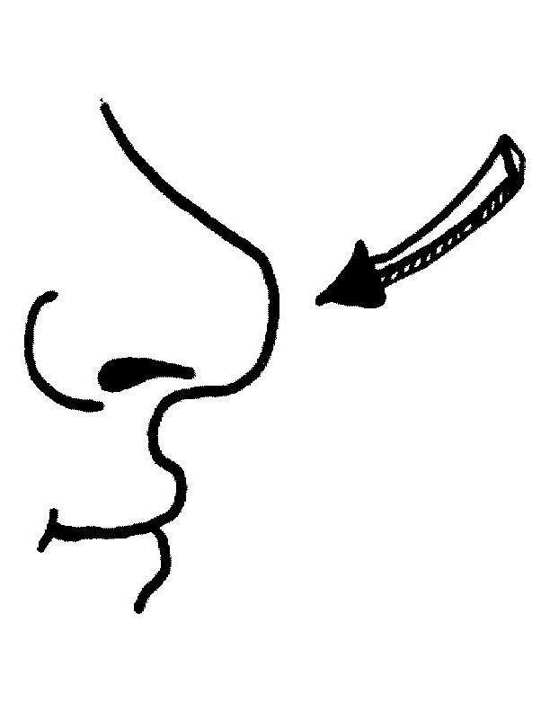
Les voyelles
Voyelle | orale | nasale
A | frapper | demander, blanc
O | homme | bon, ton, longeur

Slide 16
Poser des questions
Pourquoi frapper à sa porte?
En anglais: ?
Pourquoi frapper à sa porte?
Why knock on his door?
Pourquoi + verbe (infinitif)
Maintenant: trouver des exemples dans le texte

Slide 17
Poser des questions: Pourquoi + verbe (infinitif)?
Pourquoi me repousser?
Pourquoi me demander….. la couleur de ma peau?
Pourquoi me demander …Si je suis d'Afrique?
Maintenant, inventez vos propres questions
Pourquoi me demander/ si….
Pourquoi me….

Slide 18
Exprimer les émotions en français.
Image 7
Image 8
Image 9
heureux (se) motivé (e) calme content (e) intéressé (e) | indifférent(e) | triste fâché(e) en colère impatient (e) déprimé (e) humilié(e)
Notes:
Remind learners how to say how they feel about something, to prepare them for the next activity. Remind them of adjective agreements. This slide could be modified to give more/fewer adjectives depending on what learners know/have met before

Slide 19
Maintenant, écoutez le texte encore une fois. Quelles émotions sont évoqueés par le poète? Comment se sent-il?
Strophe | Le poète est… | Strophe | Le poète est…
1 |  | 4
2 |  | 5
3
Notes:
More focused attention on how the reading expresses different emotions at different points. If you prefer, you can read the poem yourself to emphasis this more. The later verses express a greater sense of anger and impatience, while the early verses are calmer. Pupils listen, to see if they can hear the emotions expressed in the poem. They then choose emotions to express how they themselves feel about. They can either note these down or share in pairs then in plenary – next slide

Slide 20
Maintenant, écoutez le texte encore une fois. Quelles émotions sont évoqueés par le poète? Comment se sent-il? Solution
Strophe | Le poète est… | Strophe | Le poète est…
1 |  | 4
2 |  | 5
3
Notes:
Take responses from the class and write them in.

Slide 21
Et vous? Quelles sont vos émotions?
Image 7
Image 8
Image 9
heureux (se) motivé (e) calme content (e) intéressé (e) | indifférent(e) | triste fâché(e) en colère impatient (e) déprimé (e) humilié(e)
Notes:
Speaking task. Learners comment on how the text makes them feel. In pairs, they then read the text aloud again, this time focusing on expressing the relevant emotions in their readings.

Slide 22
Les devoirs
Option 1:
Lisez le texte à haute voix. Exprimez des émotions différentes! Enregistrez-vous. Apportez votre enregistrement en classe. Différenciez entre: exclamations ! & questions ?
Option 2:
Imaginez: Vous êtes un enfant réfugié. Écrivez une lettre à un enfant en France. Apportez votre lettre en classe.

Slide 23
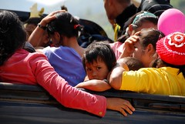
Devoirs 2: Écrivez une lettre
Imaginez: Vous êtes un enfant réfugié. Écrivez une lettre à un enfant en France.
Cher / Chère…,
Je m’appelle…et j’ai….ans. Je viens de…Mon père et ma mère sont…
J’habite en France depuis …..ans.
Ici, je me sens content,e / triste….parce que je suis différent(e) / accepté(e)...
Pourquoi me repousser / me demander la couleur de ma peau / ma religion/etc.
Cordialement
Nom
Image 10

Slide 24
Images
Image 1: Image: Africa map by Ladislav Faigl is licensed under CC BY-SA 3.0
Image 2: Régions d’Afrique selon l’ONU by SyntaxTerror is licensed under CC BY-SA 4.0
Image 3: "African people at work" from Ghana by Owula Kpakpo, own work, is licensed under the Creative Commons Attribution-Share Alike 4.0 International license
Image 4: René Philombé. Source: https://www.youtube.com/watch?v=PYTqsC2L2VI
Image 5: 399-mouth by Vincent Le Mogin (Streamline Emoji project) is licensed under Creative Commons Attribution 4.0 International
Image 6: Emoji u1f443 1f3fc by Noto project is licensed under Apache license
Image 7: Emojione 263A by emojione project is licensed under Creative Commons Attribution-Share Alike 4.0 International
Image 8: Emoji u1f610 by Noto project is licensed under Apache license
Image 9: Noto Emoji Oreo 2639 by Noto project is licensed under Apache license
Image 10: "USCRI" by Trakarn is licensed under CC BY-NC-ND 2.0

